Slide 1
Bootstrap
01.부트스트랩 소개
02.그리드 시스템
03. 컴포넌트

Slide 2
1.1 부트스트랩 이란?
1.1.1 웹 디자인을 쉽고 간편하게 할 수 있는 웹 디자인 프레임워크
- 웹 디자인을 하기위해 “미리 필요한 부분을 작업” 해놓은 것
- 2010년 트위터 개발자 중 @mdo, @fat 아이디의 개발자가 개발한 오픈소스 프레임워크
1.1.2 장점
- CSS 스타일링을 줄여준다.
- HTML, CSS, JS로 구성된 다양한 UI 컴포넌트를 제공한다.
- 반응형 웹(반응형 레이아웃)에 특화되어 있다.
- 웹사이트를 간편하고 빠르게 개발할 수 있다.
1.1.3 오해
HTML, CSS의 기초지식이 없어도 쉽게 웹사이트를 디자인할 수 있다. (X)

Slide 3
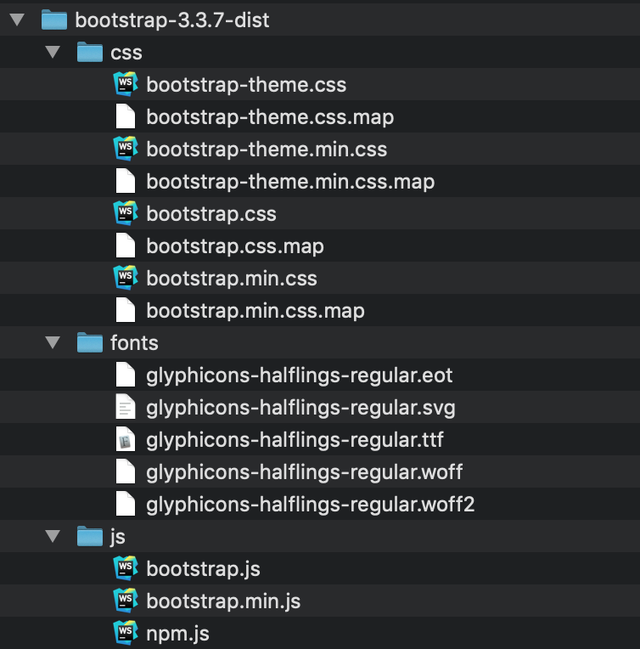
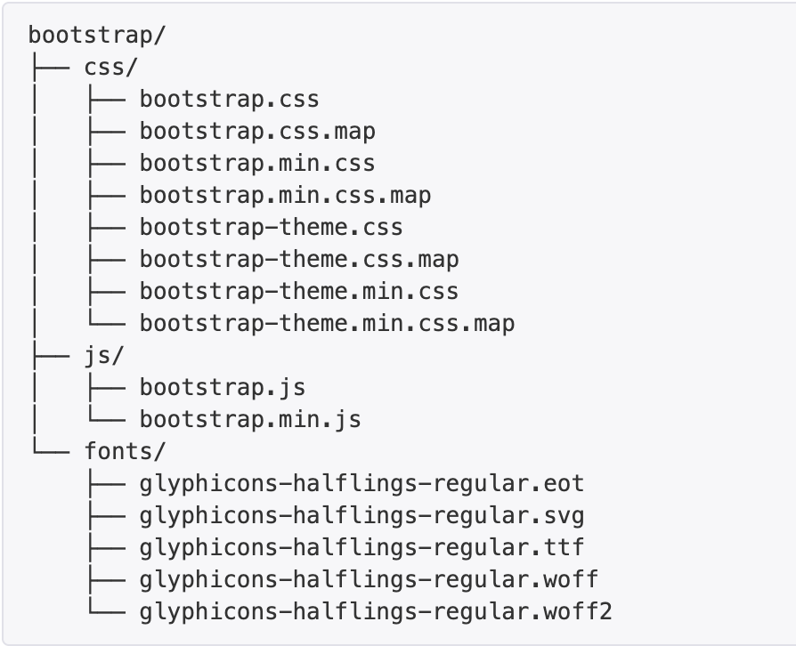
1.2 설치
1.2.1 버젼
- 최신 버젼 4.1
- 3.x 와 4.x 버젼 비교
https://www.quackit.com/bootstrap/bootstrap_4/differences_between_bootstrap_3_and_bootstrap_4.cfm
1.2.2 다운로드 버젼(v3.3.7)
1. Bootstrap

Slide 4
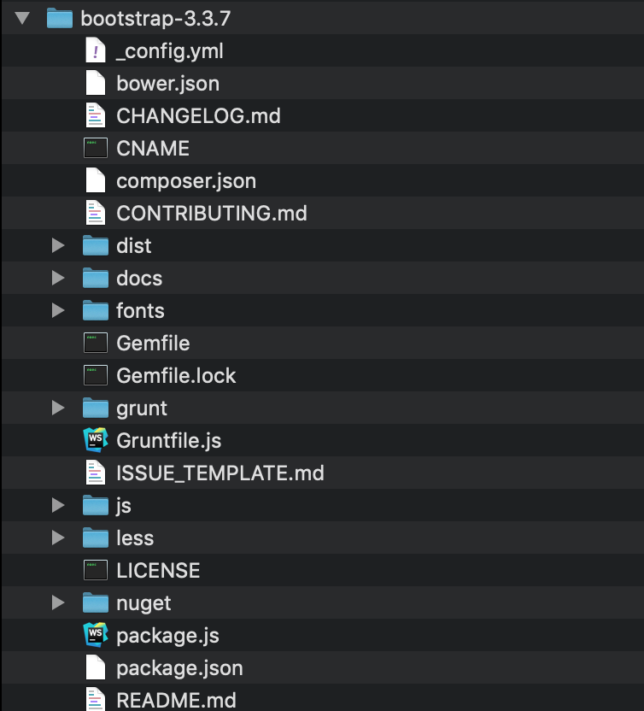
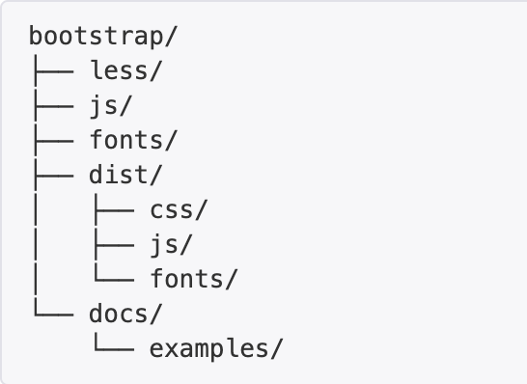
1.2 설치
1.2.3 다운로드 버젼(v3.3.7)
2. Source Code

Slide 5
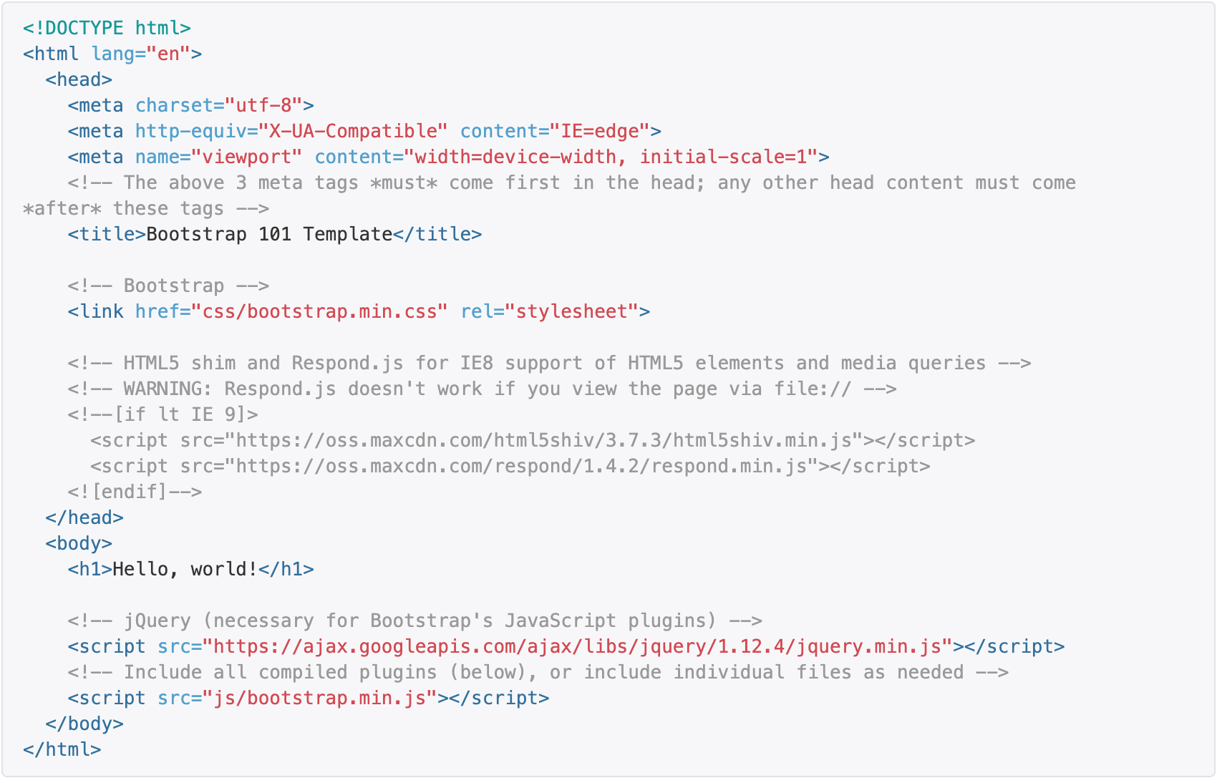
1.3 Hello World 출력하기
[예제 helloworld.html]

Slide 6
Bootstrap
01.부트스트랩 소개
02.부트스트랩 CSS
03. 컴포넌트

Slide 7
2.1 Grid System(레이아웃)
2.1.1 부트스트랩 레이아웃의 핵심
- 총 12열로 구성된 부트스트랩의 핵심 레이아웃 시스템
- 부트스트랩의 CSS에서 가장 중요한 부분
- 클래스 선택자를 기반으로 화면의 레이아웃을 잡아준다.
2.1.2 콘테이너
<div class="container">
…
</div>
다음 페이지 그리드 설정에 따른 고정폭 사용
좌우 15px 씩 패딩 있음
<div class="container-fluid">
…
</div>
화면가로 폭 가득 사용
<div class="row">
…
</div>

Slide 8
2.1 Grid System(레이아웃)
2.1.3 그리드 시스템
예제 grid.html, grid2.html 를 통해 부트스트랩 그리드 시스템을 확인한다.
 | 매우 작은 기기 모바일폰 (<768px) | 작은 기기 태블릿 (≥768px) | 중간 기기 데스크탑 (≥992px) | 큰 기기 데스크탑 (≥1200px)
그리드 적용 | 항상 | 분기점보다 크면 적용
콘테이너 너비 | 없음 (auto) | 750px | 970px | 1170px
클래스 접두사 | .col-xs- | .col-sm- | .col-md- | .col-lg-
컬럼 수 | 12
컬럼 너비 | Auto | ~62px | ~81px | ~97px
사이 너비 | 30px (컬럼의 양쪽에 15px 씩)
중첩 | 예
오프셋 | 예
컬럼 순서정하기 | 예

Slide 9
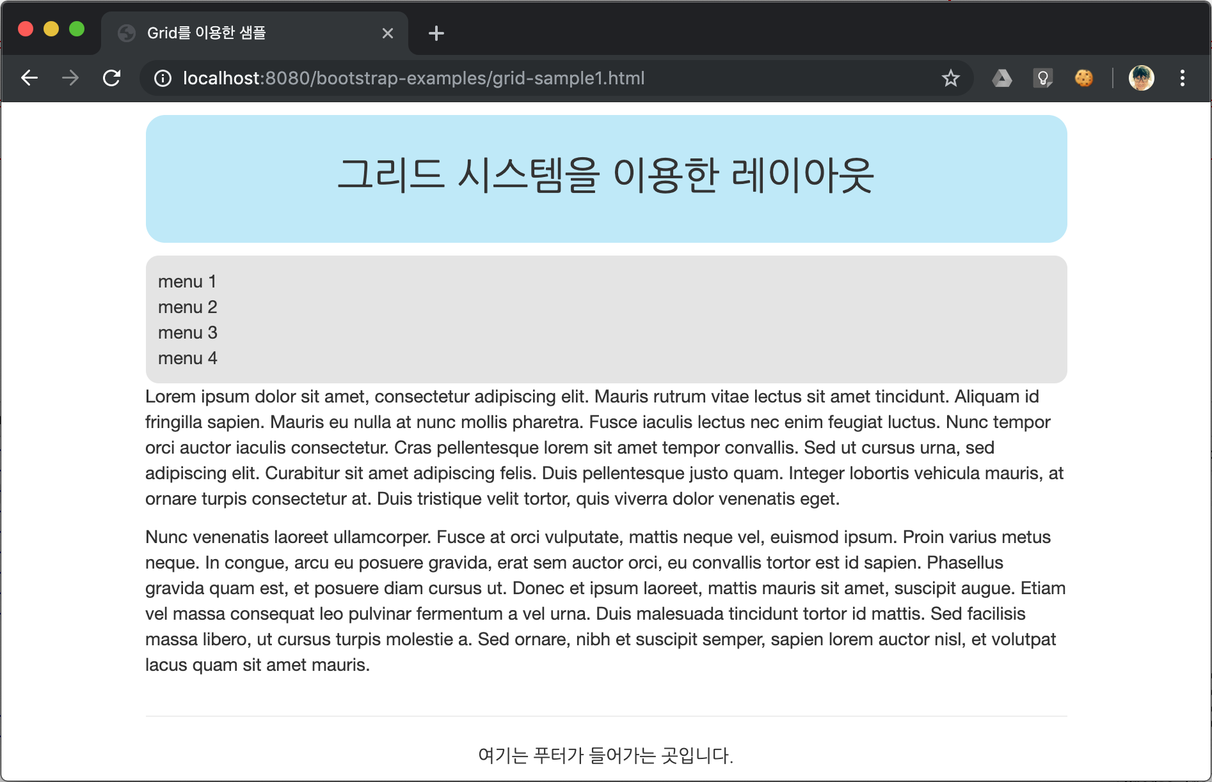
2.1 Grid System(레이아웃)
2.1.3 그리드 시스템을 활용한 다양한 레이아웃 예제
- 예제 grid-sample1.html

Slide 10
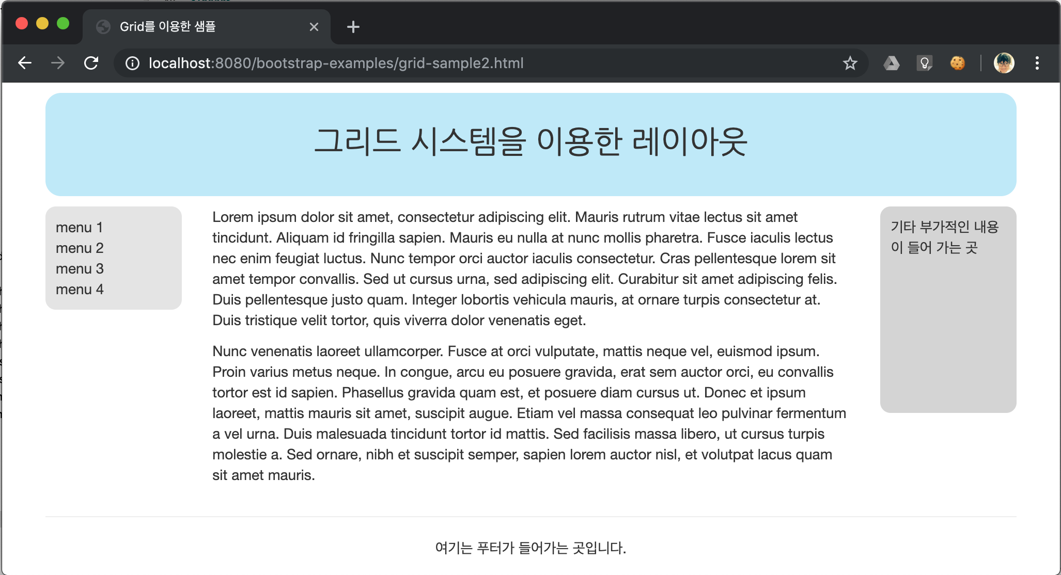
2.1 Grid System(레이아웃)
2.1.3 그리드 시스템을 활용한 다양한 레이아웃 예제
- 예제 grid-sample2.html

Slide 11
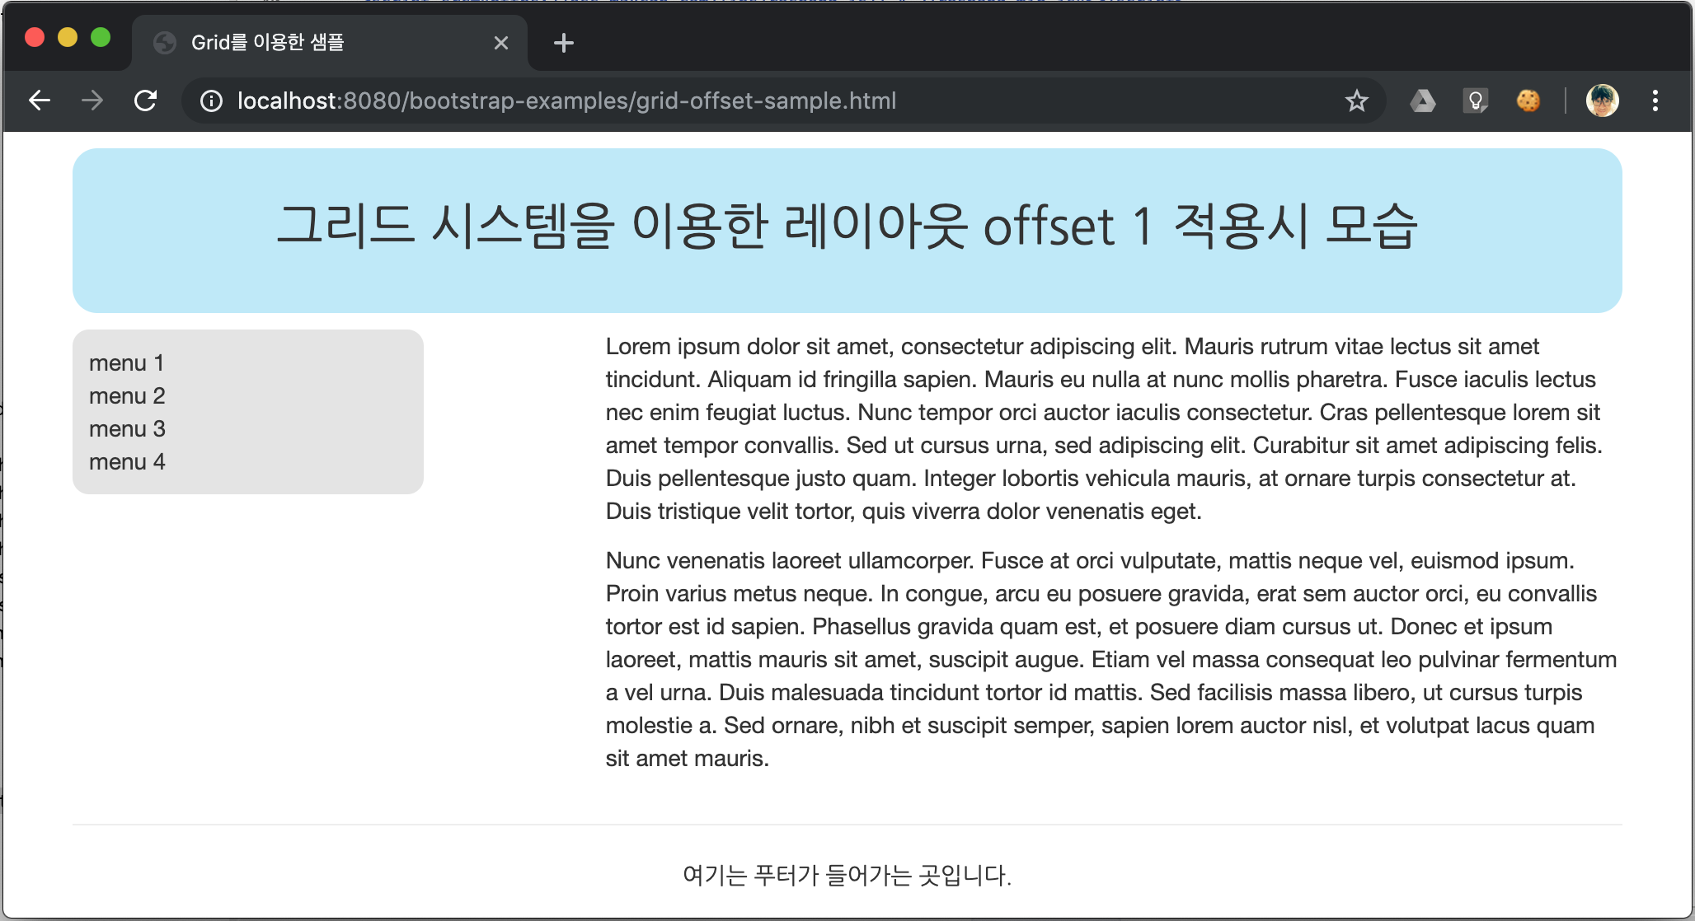
2.1 Grid System(레이아웃)
2.1.3 그리드 시스템을 활용한 다양한 레이아웃 예제
- 예제 grid-offset-sample.html

Slide 12
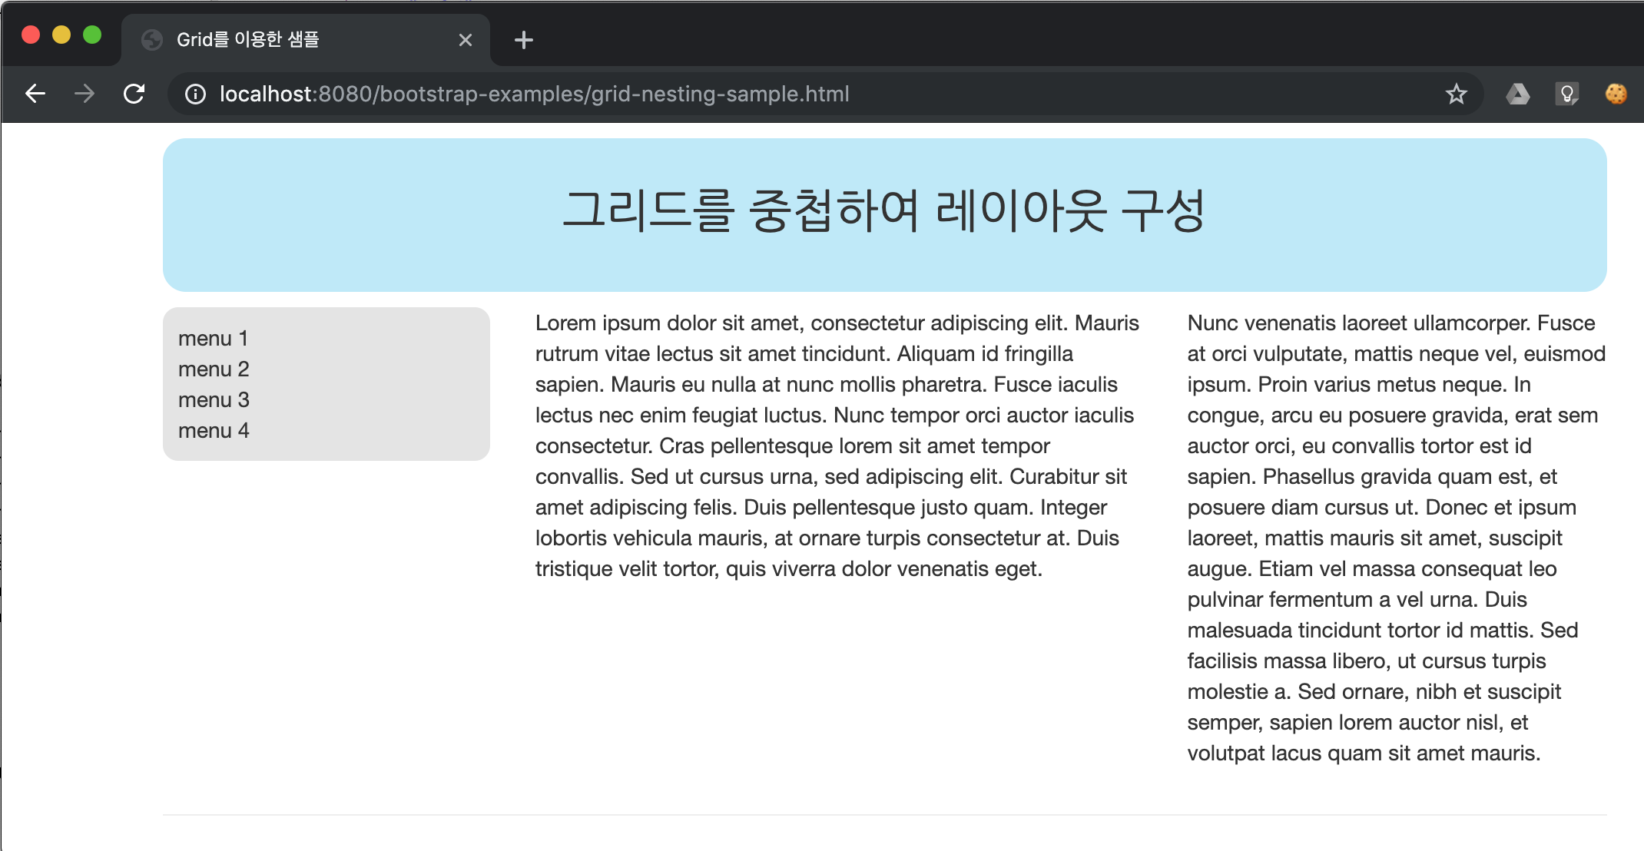
2.1 Grid System(레이아웃)
2.1.3 그리드 시스템을 활용한 다양한 레이아웃 예제
- 예제 grid-nesting-sample.html

Slide 13
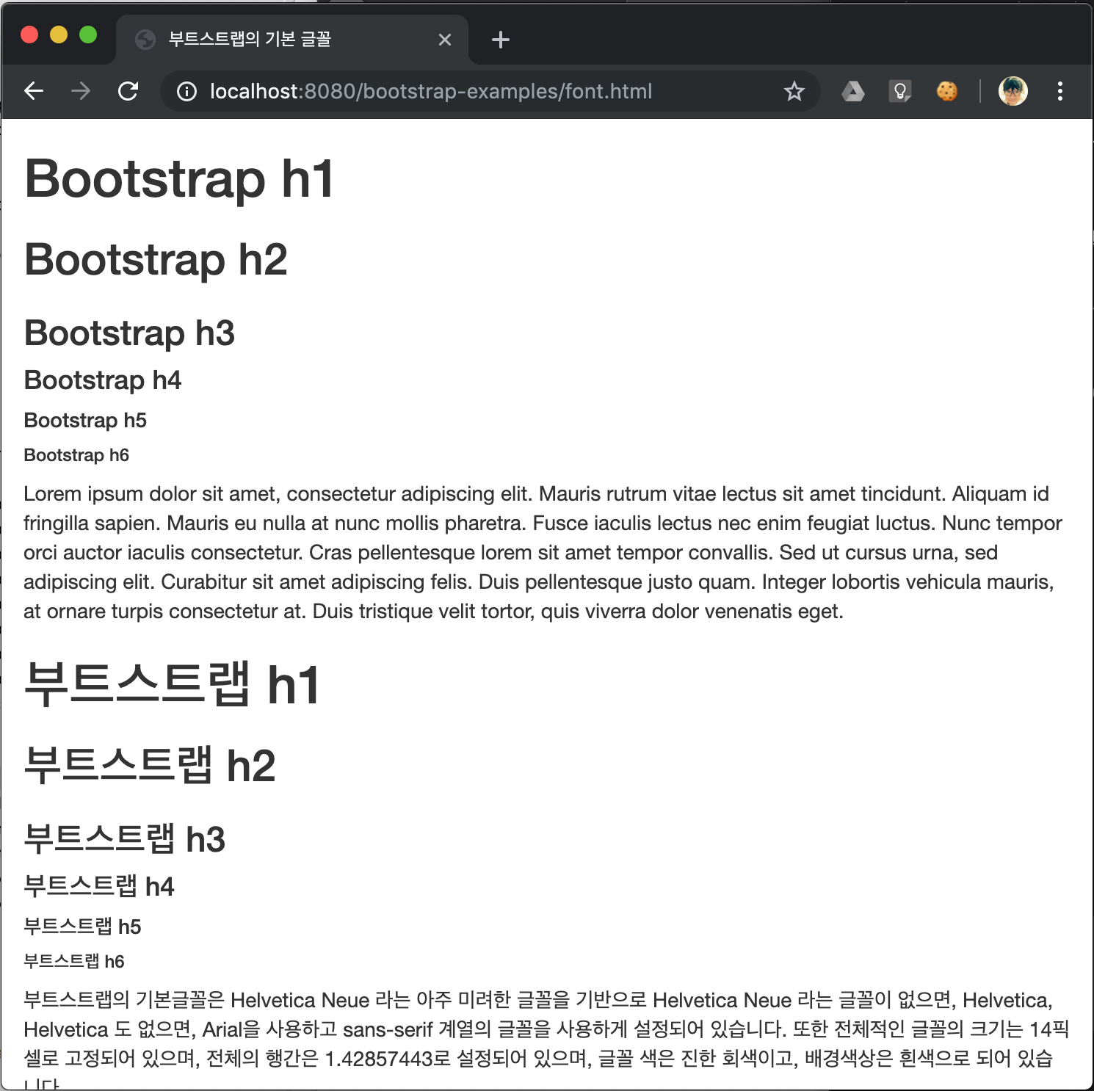
2.2 폰트
2.2.1 부트스트랩 사용시 한글 폰트 문제점
- 기본 글꼴은 Helvetica Nenu 라는 미려한 글꼴
- 이 글꼴이 없는 시스템에서는 시스템 기본글꼴 설정에 따라
달라짐(한글인 경우 문제)
- 예제 font.html 를 통해 문제 확인해 볼 것
body {
font-family: "Helvetica Neue",Helvetica,Arial,sans-serif;
font-size: 14px;
line-height: 1.42857143;
color: #333;
background-color: #fff;
}

Slide 14
2.2 폰트
2.2.2 한글 폰트 문제점 해결 방법1
- 맑은 고딕 폰트를 외부에 지정하는 방법
- 예제 font1.html를 사용하여 문제 해결 확인
- 문제점은 맑은 고딕이 없는 환경에서는 여전히 문제가 있다.
2.2.3 한글 폰트 문제점 해결 방법2
- 네이버에서 제공하는 나눔고딕 폰트를 직접 이용하는 방법
- css3에서 제공하는 @font-face 를 사용한 custom.css 내용 확인
- 예제 font2.html를 사용하여 문제 해결 확인
body {
font-family: "Helvetica Neue", Helvetica, Arial, "맑은 고딕", "Malgun gothic", sans-serif;
}

Slide 15
2.2 폰트
2.2.4 한글 폰트 문제점 해결 방법3
- custom2.css
- 동일한 방법으로 google fonts에서 지공하는 한글 폰트로 문제를 해결할 수 있다.
- 예제 font3.html 에서 확인
- 총 5가지의 한글 폰트를 더 사용할 수 있다
- 나눔바른고딕 폰트를 사용하는 예제 font4.html도 직접 확인해 보자.
@import url(http://fonts.googleapis.com/earlyaccess/nanumgothic.css);
body { font-family: "Helvetica Neue", Helvetica, Arial,'Nanum Gothic', sans-serif; }

Slide 16
2.3 타이포그래피
2.3.1 h1~h6
- h1에서 h6까지 사용 가능
- 각 태그의 폰트 사이즈를 확인해 보자
- <small></small> 테그를 지정하면 원래 크기의 65%(h1, h2, h3), 75%(h4, h5, h6)크기롤 축소
2.3.2 p
- 본문의 글씨 크기는 14px를 기본으로 한다.
- 하단에 10px의 마진 값을 가진다.
- 행간은 1.42857143 간격을 가짐
- 예제를 통해 em, strong, .lead 클래스의 사용 용도를 확인하자.
- 문장을 정렬할 때는 .text-left, .text-center, .text-right 클래스를 사용한다.
- 문장을 다양하게 꾸밀 때는 다음의 클래스를 사용할 수 있다.
text-primary, text-muted, text-primary, text-success, … 등등

Slide 17
2.3 타이포그래피
2.3.1 h1~h6
- h1에서 h6까지 사용 가능
- 각 태그의 폰트 사이즈를 확인해 보자
- <small></small> 테그를 지정하면 원래 크기의 65%(h1, h2, h3), 75%(h4, h5, h6)크기롤 축소
2.3.2 p
- 본문의 글씨 크기는 14px를 기본으로 한다.
- 하단에 10px의 마진 값을 가진다.
- 행간은 1.42857143 간격을 가짐
- 예제를 통해 em, strong, .lead 클래스의 사용 용도를 확인하자.
- 문장을 정렬할 때는 .text-left, .text-center, .text-right 클래스를 사용한다.
- 문장을 다양하게 꾸밀 때는 다음의 클래스를 사용할 수 있다.
text-primary, text-muted, text-primary, text-success, … 등등

Slide 18
2.3 타이포그래피
예제 typo-sample.html 에서 부트스트랩의 Typo 처리를 확인해 보자.
- h1에서 h6까지 사용 가능
- 각 태그의 폰트 사이즈를 확인해 보자
- <small></small> 테그를 지정하면 원래 크기의 65%(h1, h2, h3), 75%(h4, h5, h6)크기롤 축소
- 본문의 글씨 크기는 14px를 기본으로 한다.
- 하단에 10px의 마진 값을 가진다.
- 행간은 1.42857143 간격을 가짐
- 예제를 통해 em, strong, .lead 클래스의 사용 용도를 확인하자.
- 문장을 정렬할 때는 .text-left, .text-center, .text-right 클래스를 사용한다.
- 문장을 다양하게 꾸밀 때는 다음의 클래스를 사용할 수 있다.
text-primary, text-muted, text-primary, text-success, … 등등
- <abbr>를 사용하여 약어(줄임말) 처리 방법을 확인해 보자.
- 주소를 나타내는 <address> 태그 사용법 확인

Slide 19
2.3 타이포그래피
예제 typo-sample.html 에서 부트스트랩의 Typo 처리를 확인해 보자.
- <blockquote>를 사용한 인용구 처리시, 출처는 <small> 태그로 감싸고 원천은 <cite>로 감싼다.
- 목록을 나타내기 위해 <ul>, <ol> 사용법을 확인해 보자.
- 마지막으로 <dl> 사용법을 확인해 보자.

Slide 20
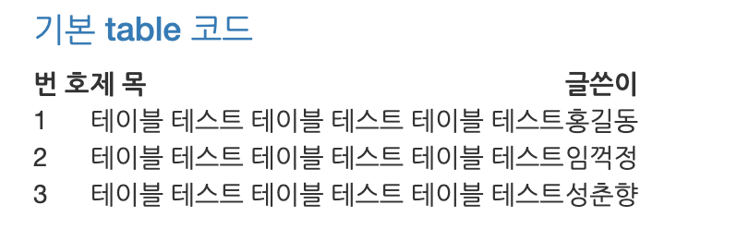
2.4 테이블
2.4.1 table
- 표 데이터를 사용할 때 사용
- 웹표준에서는 더 이상 레이아웃을 잡는 데 사용하지 않는다.
- 또한, 게시판을 만들 때 사용하기도 한다.
2.4.2 테이블 코드만 적용한 경우

Slide 21
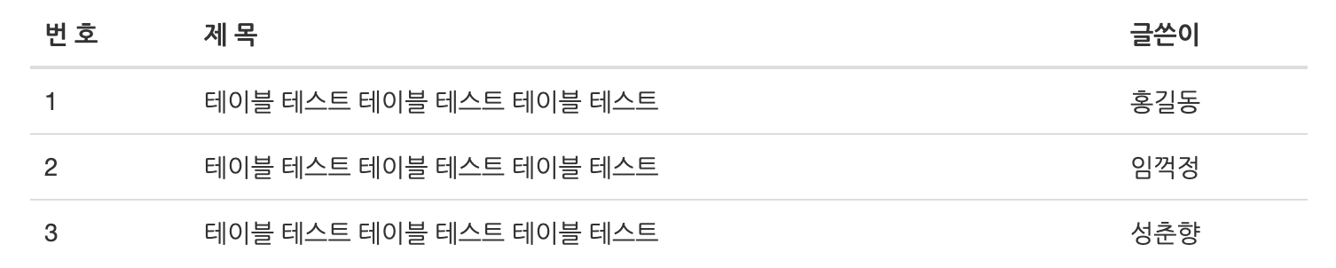
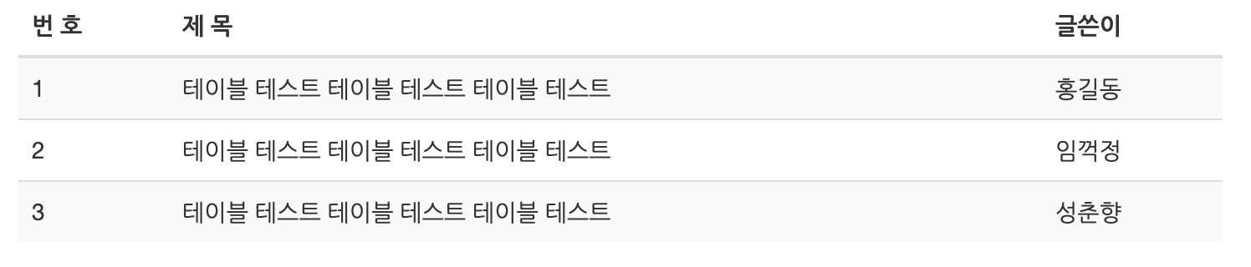
2.4 테이블
2.4.3 클래스 table를 적용한 경우
2.4.4 클래스 table-striped를 함께 적용한 경우

Slide 22
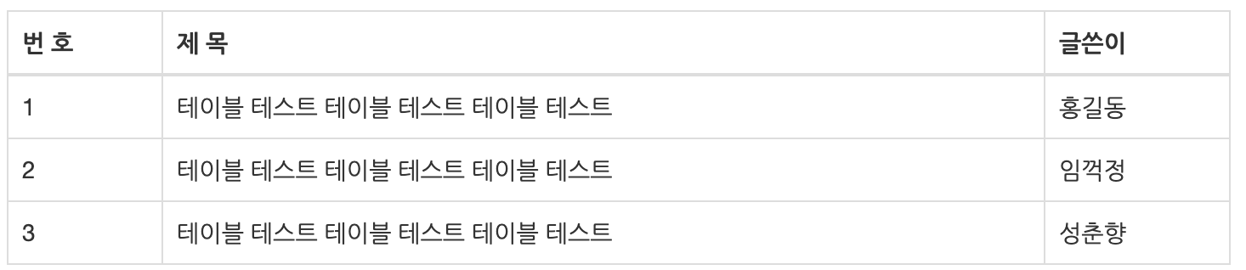
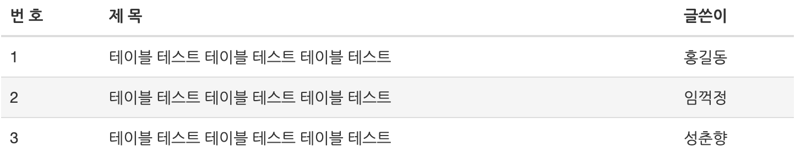
2.4 테이블
2.4.5 클래스 table-bordered 를 함께 적용한 경우
2.4.6 클래스 table-hover를 함께 적용한 경우

Slide 23
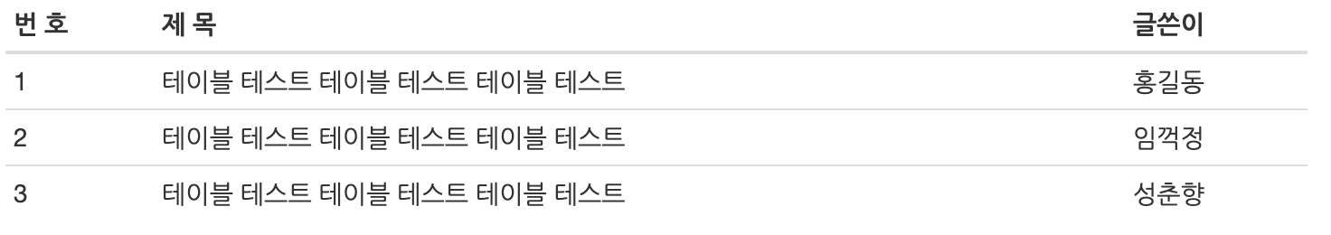
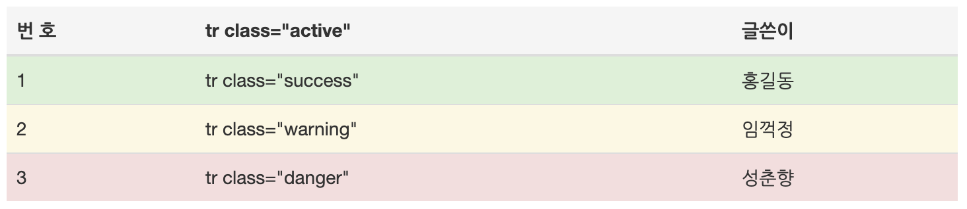
2.4 테이블
2.4.7 클래스 table-condensed 를 함께 적용한 경우
2.4.8 테이블 행 또는 셀에 색상 지정하기
- .active, .success, .warning, .danger 등의 클래스 함께 사용하기

Slide 24
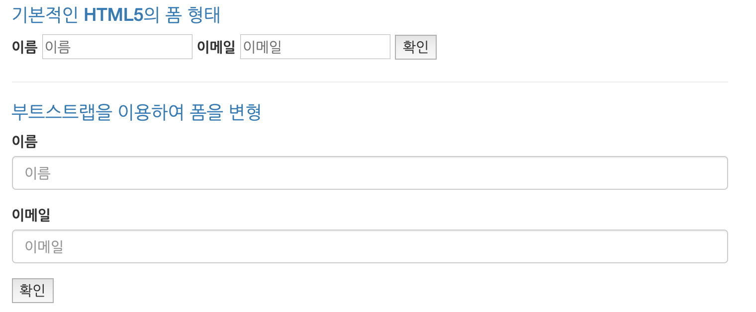
2.5 폼
2.5.1 부트스트랩에서의 폼 스타일링
- 폼의 자식 요소는 전부 .form-control이라는 클래스 선택자를 적용하게 된다.
- width가 기본적으로 100%로 전환, height는 34px 이 적용된다.
- 기본 padding: 6px 12px 과 border-radius: 4px 값이 적용되어 부드러운 모양으로 변한다.
- 폼의 기본 입력 함고에는 .form-group 이라는 클래스를 가진 보통 div태그로 감싸 하단으로 15px 정도의
여백이 생기게 한다.
- 부트스트랩의 기본적인 폰 스타일링 적용 전후 모습

Slide 25


2.5 폼
2.5.2 인라인 형태의 폼 적용하기
- class .form-inline 적용
2.5.3 label 없애기
- class .sr-only 적용

Slide 26
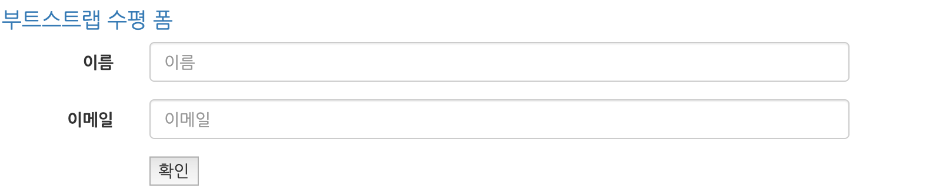
2.5 폼
2.5.4 수평폼 적용하기
- 그리드 시스템 적용을 한다.

Slide 27
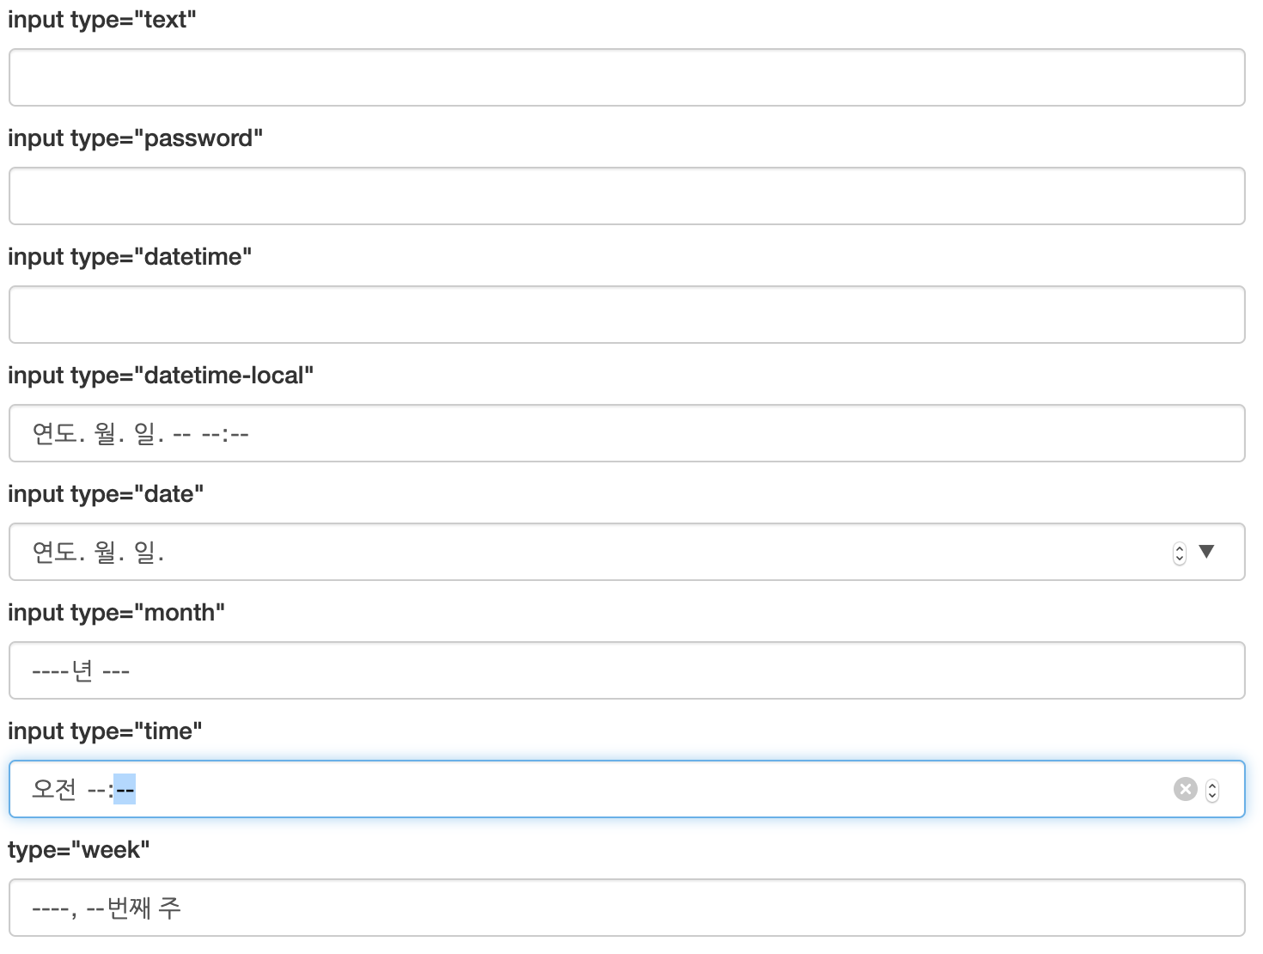
2.5 폼
2.5.5 폼의 다양한 컨트롤 사용하기
- 기본적인 폼 컨트롤

Slide 28
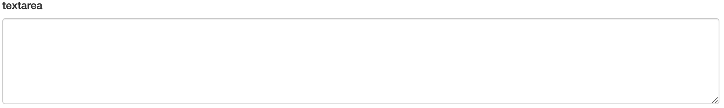
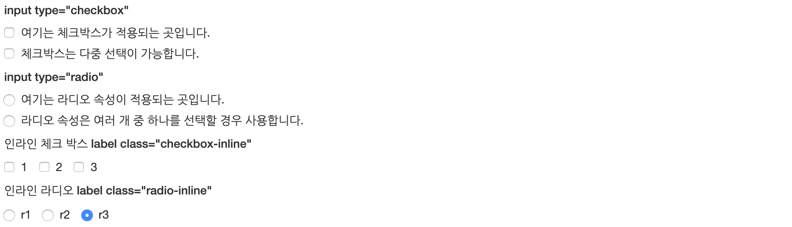
2.5 폼
2.5.5 폼의 다양한 컨트롤 사용하기
- textarea의 경우, 부트스트랩에서는 col 속성은 사용하지 않고 row속성만 사용해서 크기를 정한다.
예제는 row=5 를 지정한 경우이다.
- checkbox와 radio 는 각각 checkbox-inline, radio-inline 를 이용해 인라인(수평) 정렬을 할 수 있다.

Slide 29
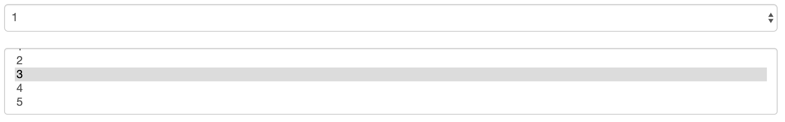
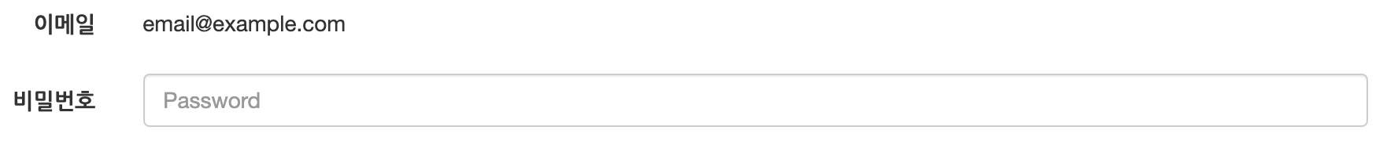
2.5 폼
2.5.5 폼의 다양한 컨트롤 사용하기
- select는 기본값과 multiple를 적용을 각각 지원한다.
- form 내부에 텍스트 삽입하기 위해서는 form-control-static 속성을 사용한다.
기본적으로 margin-bottom:0; padding:7px 스타일 속성과 값을 가지고 있다.
- input 태그의 disabled 가 적용되었을 때

Slide 30
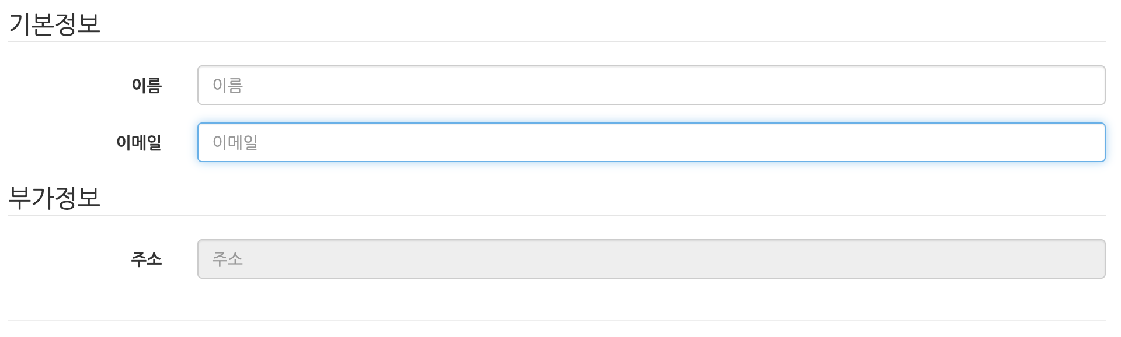
2.5 폼
2.5.5 폼의 다양한 컨트롤 사용하기
- fieldset 은 입력 부분을 구분할 때 사용한다. fieldset도 disabled 속성을 줄 수 있으며 그 효과를 지원한다.(IE9 제외)

Slide 31
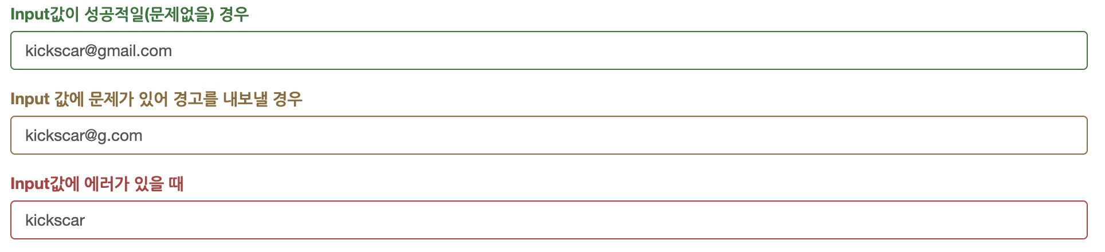
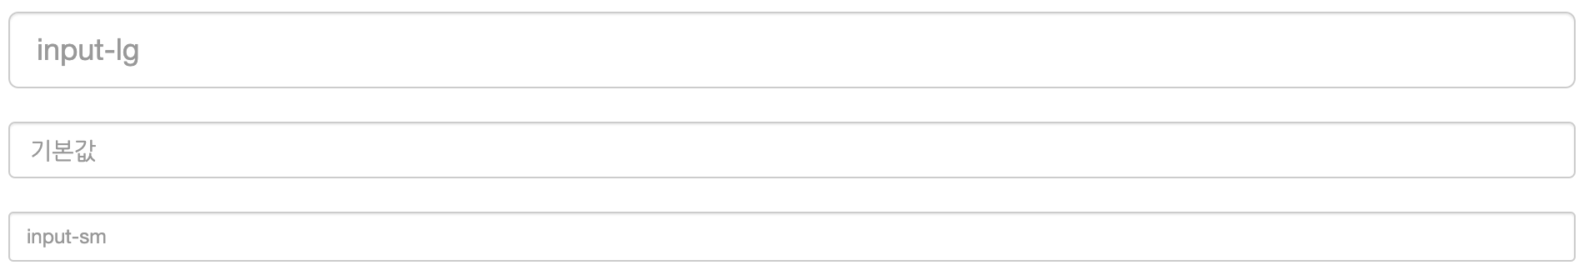
2.5 폼
2.5.5 폼의 다양한 컨트롤 사용하기
- Input에 잘못된 값 입력에 대한 효과를 줄 수 있다.
- Input의 크기 조절
input-lg, input-medium input-sm 등의 클래스를 사용한다.

Slide 32
2.5 폼
2.5.5 폼의 다양한 컨트롤 사용하기
- 그리드 시스템을 사용하여 Input의 폭을 조절할 수 있다.
- 도움말은 help-block 클래스를 사용하여 적용할 수 있다.

Slide 33
2.6 버튼
2.6.1 부트스트랩 버튼
<button>버튼</button>
<input type=‘button’ value=‘버튼’/>
<a href=‘’>버튼</a>
- 클래스는 기본적으로 btn 를 사용

Slide 34
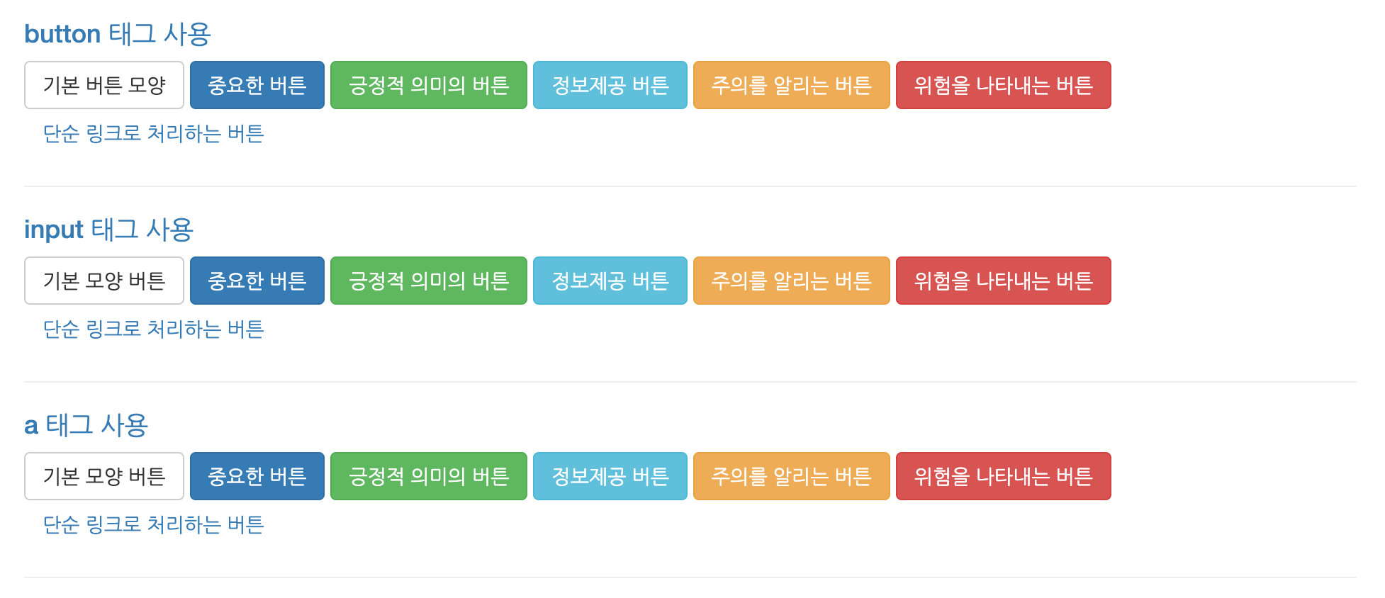
2.6 버튼
2.6.1 부트스트랩 버튼
- 다양한 버튼 효과를 줄수 있는 클래스가 있다.

Slide 35
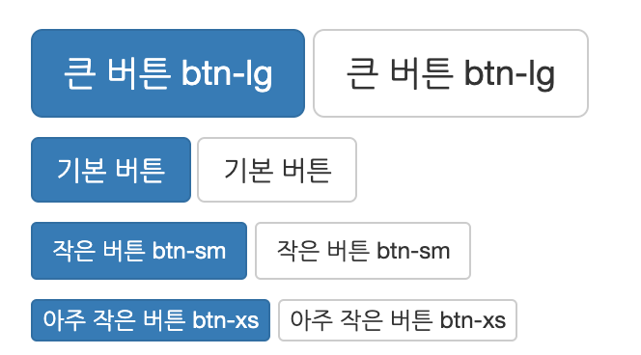
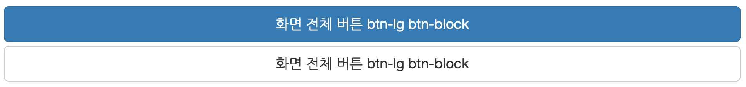
2.6 버튼
2.6.1 부트스트랩 버튼
- 크기를 조절할 수 있는 클래스가 있다.
- 블록 레벨의 버튼은 화면 전체를 차지하는 폭을 가지게 된다.

Slide 36
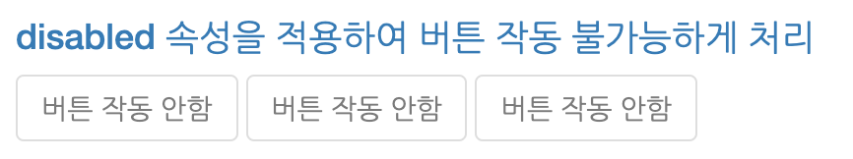
2.6 버튼
2.6.1 부트스트랩 버튼
- disabled=‘disabled’ 속성을 통한 버튼 disable 효과 주기

